Slide 1

国家信息中心大数据创新创业(成都)基地
成都拓思爱诺科技有限公司
讲师：沈明洲

Slide 2


学习目标
1、熟悉实际开发流程
2、熟悉团队开发协作和分工，以及项目管理
3、通过本次企业项目开发，提高动手实践能力

Slide 3
知识点
01、项目简介
02、项目新技术调研思路flume/kafka/zookeeper/habase
03、项目需求说明
04、项目技术架构
05、项目业务架构
06、项目数据说明
07、项目分工
08、项目答辩以及总结

Slide 4
项目简介
通过本企业真实的实时统计项目，使学生们从总体到细节了解目前最火热的大数据流式计算框架flume + kafka +spark-streaming+habase ,这个在大数据行业中是最需要掌握的技能，可以大大提高竞争力和大家对大数据处理、大数据处理技术的理解。通过本项目学生们会掌握在大数据平台中企业级实时计算架构设计、高可用、高并发设计，可以具体达到如下目的：
1、掌握高可用的大数据采集系统
2、掌握高并发的分布式消息队列
3、基于内存的高吞吐量的实时计算
4、亿级行百万列可达到毫秒级查询的数据库
5、各个大数据项目之间的无缝衔接，以及基于真实场景的项目代码编写，让学生能够举一反三应对其他实时项目的需求

Slide 5
项目简介
项目背景
1、如何更好的了解用户的行为以及属性以便更好的服务用户是当前互联网公司必须要做的事情，我们可以收集用户在手机上用了哪些应用，当然这个是需要用户同意的，如果用户同意上报自己的数据那么根据用户的使用情况会给到用户一些奖励，比如成长值、各种特权、游戏币、游戏礼包，进一步刺激用户的使用情况，同时让用户实时看到应用使用情况
2、随着业务的规模以及用户量越来越大，对系统接口的响应情况需要实时监控，比如PV/UV、接口响应时间；

Slide 6
项目新技术调研思路
1、在实际项目中，经常会用到以前没有接触到的技术，项目组会给到一定的时间去调研，作为技术开发人员，尤其是高级工程师这是你首当其冲的任务。
2、主要是能够很好的提高大家强化学习能力，养成正确的调研新技术的正确思路和方法，养成并提高对未知的探索能力，进行素质教育
3、所要调研的技术只是让大家能够简单的使用，并不涉及到深入的研究，团队合作的话时间上应该足够

Slide 7
项目新技术调研思路
1、本次需要调研的技术有：flume / kafka / habase/zookeeper, 每个技术专门分一个人去调研
2、a:先简单浏览一下相关官网，用本子记录下来有哪些概念。先尝试从数据的角度去理解
b:先从官网给出的最简单安装入手，一步一步地安装使用起来，在安装过程中联想a里面的概念，能够想通更好，想不通也无所谓，这个过程一直持续到整个学习阶段。
c:根据官网进行demo级别实验，如果有交互式，先使用交互式，并联想a
d:如果需要写程序，先写程序跑一下，并联想a
e:考虑和其他工具的集成，并联想a/b/c/d
3、在第2点中，熟悉了基本的概念和基本的操作、以及代码，要深入的学习的话，还要深入的研究官方网站，多看几本经典的书籍，研究其他相关的技术
4、百度和谷歌：这里不推荐直接看博客和操作过程，只是是2/3点中方法还是没找到的情况下，作为一个辅助手段。当然，官网和书籍也是百度

Slide 8
项目新技术调研思路
5、本次需要调研安排：flume / kafka / habase/zookeeper, 每个技术专门分一个人去调研
flume 和 kafka要考虑协作， kafka和zookeeper要考虑协作， 其它技术点的合作参考后续的技术架构
注意：考虑版本的兼容问题，注意看官网说明，百度，或者maven仓库里面找

Slide 9
项目需求说明
1、搭建好实时采集系统的整体架构，能够进行从数据采集、分析、存储、查询全流程走通
2、在spark-streaming 这里进行数据处理，然后存入habase中（最后是存在hadoop中）
a、用户用过哪些APP和使用时长
b、用户每小时的玩机时长
c、用户每天的玩机时长
d、用户每个应用每小时的玩机时长
3、能够通过habase 查询展示出来

Slide 10
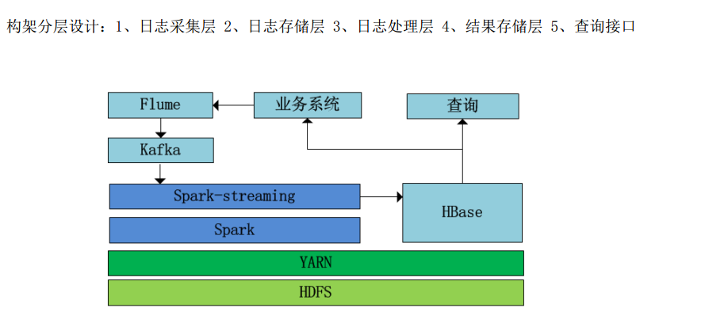
项目技术架构

Slide 11
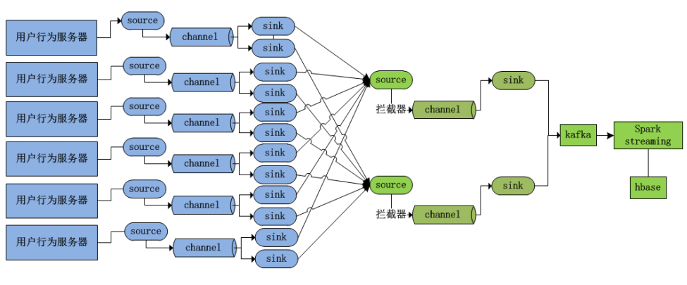
项目技术架构

Slide 12
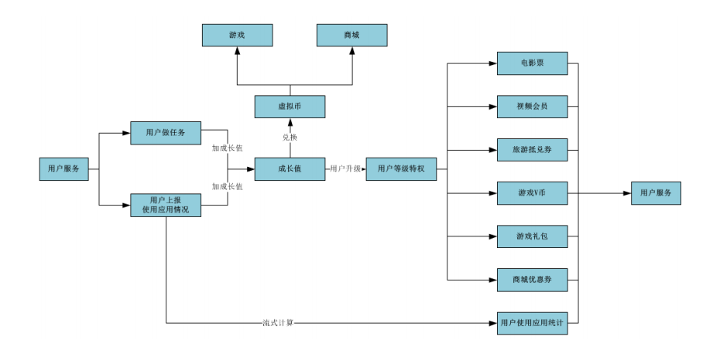
项目业务架构

Slide 13
项目数据说明
1、因为这儿是大数据部分项目，没有web系统需要进行模拟，那么这个任务交给研究flume的同学解决，也就是flume这边要解决数据生成问题。（写一个日志生成demo，在idea里面跑起来，然后数据通过网络发送到flume这边来）
2、原始数据格式：
{"userId":2000,"day":"2017-03-01","begintime":1488326400000,"endtime":1488327000000,"data":[{"package":"com.browser1","activetime":60000},{"package":"com.browser","activetime":120000}]}

Slide 14
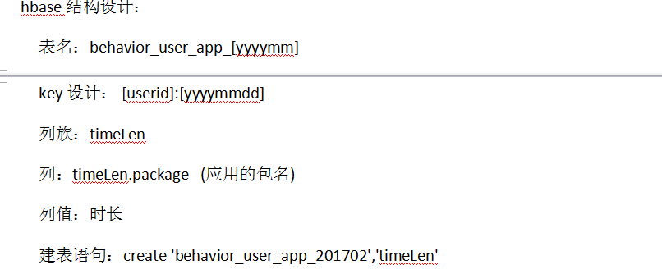
项目数据说明
3、habase数据库设计：用户用过哪些APP和使用时长

Slide 15
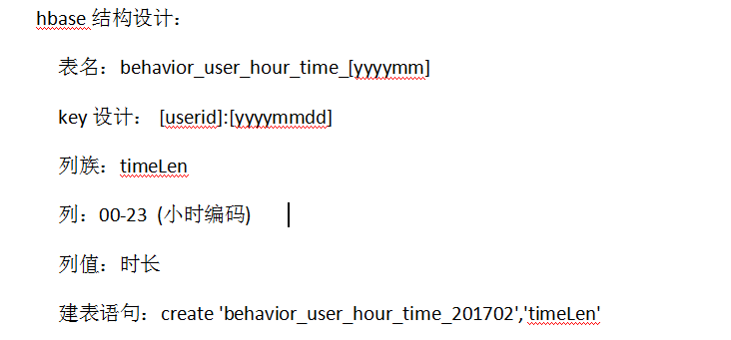
项目数据说明
3、habase数据库设计：用户每小时的玩机时长

Slide 16
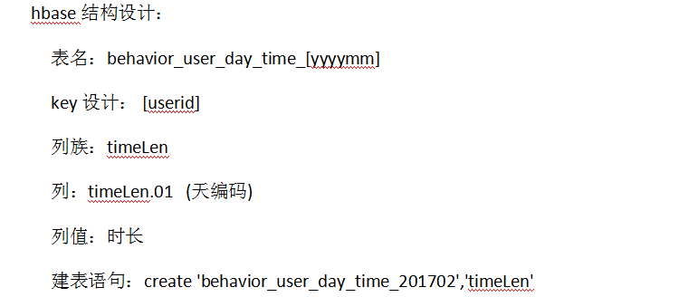
项目数据说明
3、habase数据库设计：用户每天的玩机时长

Slide 17
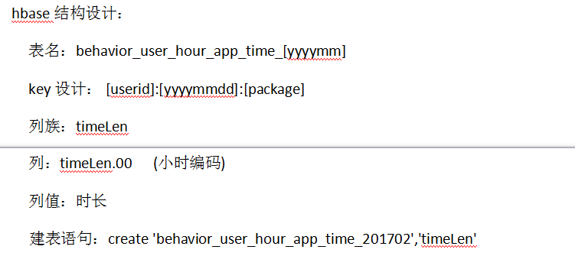
项目数据说明
3、habase数据库设计：用户每个应用每小时的玩机时长

Slide 18
项目分工
1、项目组长，召集所有组员一起商量，并梳理本项目，并初步定出时间安排
2、根据梳理的情况，和对团队成员的能力了解上，进行分工
kafka / zookeeper / habase / flume 分别一人 项目组长根据技术架构图考虑各个环节的衔接，并让相应的成员间直接对接
3、前面做好了后就可以开始编写spark-streaming 代码，将数据存入habase中
4、观察对应hdfs文件目录

Slide 19
项目答辩以及总结
1、会根据大家的做的情况进行打分，对于有出国需求的同学或者考研的，建议这段时间做好
2、答辩是在最后2天，开始答辩的1/2组会有优势
3、答辩完了后就开始返校

Slide 20
感谢聆听

